Slide 1
GÜVEN ARALIĞI
HİPOTEZ TESTLERİ
P DEĞERİ
Doç. Dr. Turan SET
Karadeniz Teknik Üniversitesi Tıp Fakültesi Aile Hekimliği Anabilim Dalı

Slide 2
İstatistiksel tahmin
Örnekler popülasyon hakkında tahmin ve karar vermek için toplanır.
Popülasyondan rassal olarak seçilen örneklemden hesaplanan istatistikle, popülasyonun uyduğu dağılımın parametre değerlerinin araştırılması da denilebilir.
  Popülasyondan n hacimli rasgele örneklem seçilir
  Tahminlenecek parametre için istatistik hesaplanır
  İstatistiğin örneklem dağılımının özelliklerinden yararlanarak parametre değeri tahmin edilir.
Belirli bir popülasyondan alınan n adet örneklemin ortalaması popülasyonun nokta tahminidir. Ana kütle N sayısı çok fazla ise çok değişik sayıda nokta tahmini yapılabilir.

Slide 3
İstatistiksel tahmin
Nokta tahmini aynı popülasyondan alınan N sayıda farklı örneklemden yakın sonuçlar alınıyorsa güvenilirdir. Gerçekte bu çok mümkün olmaz.
Güvenirliği somut bir şekilde ortaya koymak için Güven Aralığı kavramı geliştirilmiştir.
Tahmin edilecek parametrenin içinde yer alabileceği simetrik bir aralığın önceden belirlenmiş olasılıkta alt ve üst sınırının belirlenmesi gerekir.

Slide 4
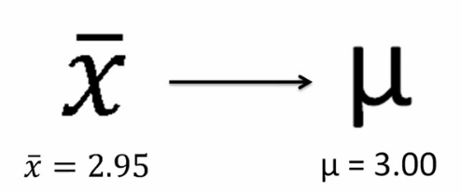
Güven aralığı
Popülasyona ait bir parametrenin örneklem istatistiği kullanılarak tahmin edilmesine nokta tahmini denir.
Nokta tahminimizin isabet derecesini çoğu zaman kesin olarak bilemeyiz.
Dolayısıyla yaptığımız tahminin ne kadar güvenli olduğunun ölçüsüne ihtiyaç duyarız.
Popülasyon Ortalaması
Örneklem Ortalaması
Nokta Tahmini

Slide 5
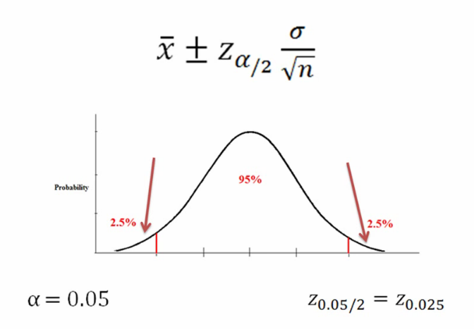
Güven aralığı
Yaptığımız tahmin bir hata payı da içerir. Bunu etkileyen üç önemli unsur vardır.
  Değerlendirmemizde ihtiyaç duyacağımız güven seviyesi nedir?
  Popülasyonun standart sapması
  Örneklem sayısı
Hata payını eklemek için seçtiğimiz güven aralığına göre Z tablosundan yararlanarak bunu gösterebiliriz.
Böylece hata olasılığımızı da dağılımın teorik özelliklerinden yararlanarak ifade edebiliriz.

Slide 6
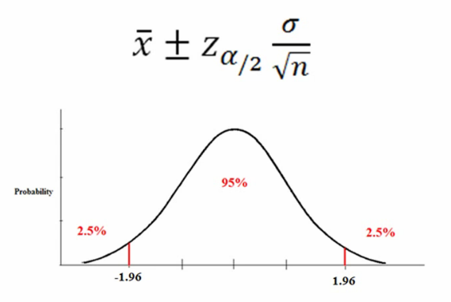
Z TABLOSU VE GÜVEN ARALIĞI
Z | .06 | .07
1.0 | .3554 | .3577
1.1 | .3770 | .3790
1.2 | .3962 | .3980
1.3 | .4131 | .4147
1.4 | .4279 | .4292
1.5 | .4406 | .4418
1.6 | .4515 | .4525
1.7 | .4608 | .4616
1.8 | .4686 | .4693
1.9 | .4750 | .4756
2.0 | .4803 | .4808

Slide 7
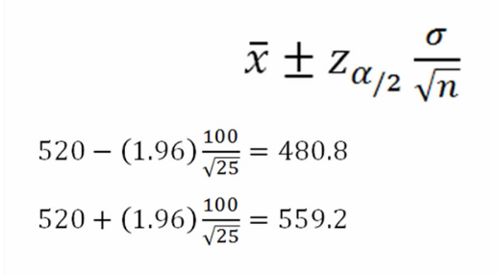
Örnek
Standart sapması 100 olarak bilinen 25 diyabet hastasının örneklem kan şekeri ortalaması 520 olarak bulunmuştur. %95 güven aralığına göre ortalamayı ifade ediniz.
Hesaplama sonucu diyebiliriz ki %95 güvenle ve %5 hata payı ile hastaların kan şekeri değeri 480.8 ile 559.2 arasında değişmektedir diyebiliriz.

Slide 8
Örnek
Standart sapması 4 olarak bilinen 100 kişinin Hb değeri ortalaması 13,6 olarak bulunmuştur. %95 güven aralığına göre ortalamayı ifade ediniz.

Slide 9
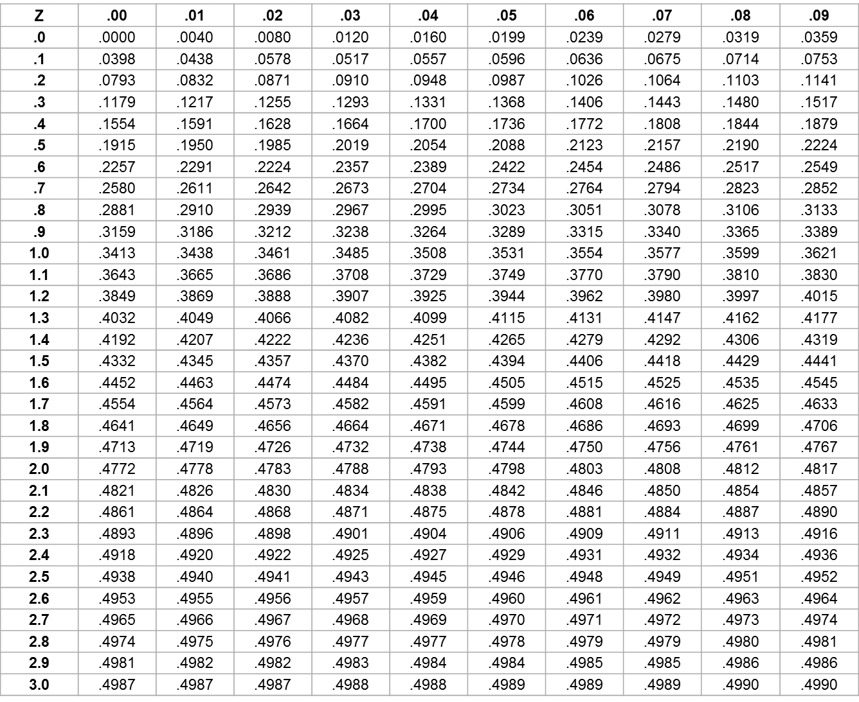


Örnek
Standart sapması 1,5 olarak bilinen 225 kişinin HbA1C değeri ortalaması 4,6 olarak bulunmuştur. %39 güven aralığına göre ortalamayı ifade ediniz.
%39
$$\%30,5$$
$$\%30,5$$

Slide 10
Hipotez testlerinde genel yaklaşım
Hipotez testleri, araştırmamızın başında sorduğumuz sorunun ve kurduğumuz hipotezin kabulü veya reddi için ne kadar kanıt olduğunu anlamamıza yardım eder.
Hipotez testlerinde kural olarak aşağıdaki 5 aşama izlenir:
  1. Sıfır hipotezi (H₀) ve alternatif hipotezin (H₁) tanımlanması
  2. Verilerin toplanması
  3. İlgili sıfır hipotezi için test istatistiğinin hesaplanması
  4. Test istatistiğinden elde edilen değerin bilinen bir olasılık dağılımı ile karşılaştırılması
  5. P değerinin ve sonuçların yorumlanması

Slide 11
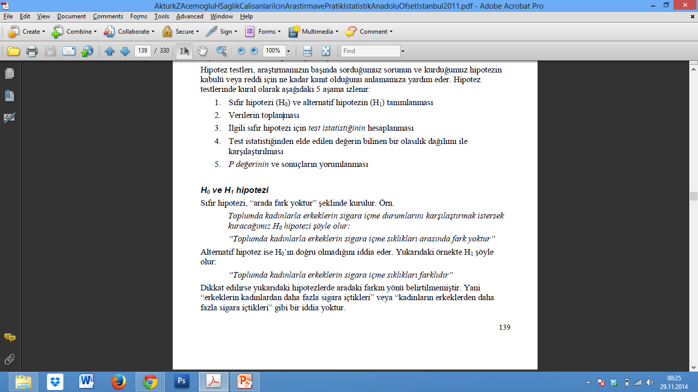

Slide 12
İki yönlü ve tek yönlü hipotez
Karşılaştırılan grupların herhangi birisinin fazla olabileceği duruma iki yönlü hipotez (two-tailed) denir.
Araştırmanın başında bir grubun kesinlikle ötekinden küçük ya da büyük olacağını çoğunlukla bilemediğimizden genelde iki yönlü hipotez kurulur.

Slide 13
İki yönlü ve tek yönlü hipotez
Tek yönlü hipotez ise gruplardan birinin ötekinden kesinlikle daha düşük (veya yüksek) olamayacağının bilindiği nadir durumlarda kurulur. Örn:
  AIDS hastalığında A ilacı kullanılması durumunda hastaların tamamı (%100) bir süre sonra ölmektedir. Yeni bir B ilacı A ilacıyla karşılaştırılmak isteniyor. Ölümü önlemede B ilacının A ilacından daha kötü olma olasılığı olmadığından hipotezimizi tek yönlü kurabiliriz. Bu durumda H₀ şöyle olur:
    “AIDS’ten ölümleri önlemede B ilacı A ilacından daha üstün değildir.”

Slide 14
İki yönlü ve tek yönlü hipotez
Aynı şey eşdeğerlik araştırmaları için de geçerlidir. Piyasada klasik olarak kullanılan bir orijinal amoksisillin ürünü olduğunu düşünelim.
  Farklı bir ilaç firması aynı etken maddede bir ürünü piyasaya sürmek istiyor.
  Bu durumda yeni ilacın orijinali kadar etkili olduğunu ispat etmesi yeterli olacaktır.
  Zaten aynı etken maddesi olduğundan orijinal ilaçtan daha etkili olduğu gibi bir iddiası yoktur. H₀ hipotezimiz şöyle olur:
  “Otitis medianın tedavisinde yeni çıkarılan B ilacı orijinal A ilacından daha az etkili değildir.”

Slide 15
İki yönlü ve tek yönlü hipotez
İki yönlü hipoteze göre tek yönlü hipotezi test etmek daha kolay olacak ve araştırma için daha az vaka gerekecektir.
Hipotez kurulduktan sonra uygun bir istatistik yöntem seçilir ve istatistik test uygulanır.
Uygulanacak formülden elde edilecek değer H₀ hipotezini reddetmeye yöneliktir.

Slide 16




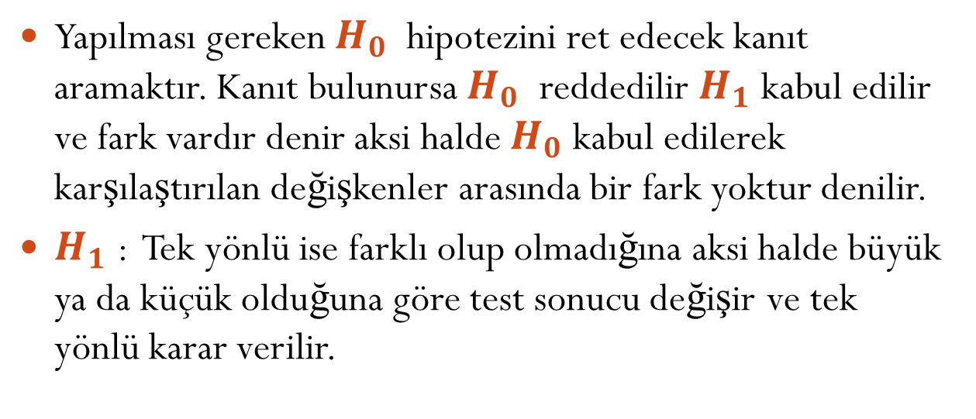
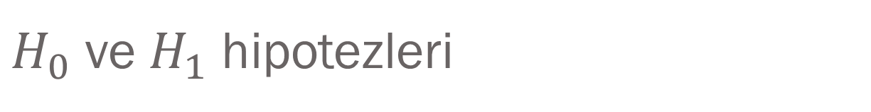
$H_{0}$ ve $H_{1}$ hipotezleri
Yapılması gereken $H_{0}$ hipotezini ret edecek kanıt aramaktır. Kanıt bulunursa $H_{0}$ reddedilir $H_{1}$ kabul edilir ve fark vardır denir aksi halde $H_{0}$ kabul edilerek karşılaştırılan değişkenler arasında bir fark yoktur denilir.
$H_{1}$ : Tek yönlü ise farklı olup olmadığına aksi halde büyük ya da küçük olduğuna göre test sonucu değişir ve tek yönlü karar verilir.
Çift Yönlü
Tek Yönlü

Slide 17
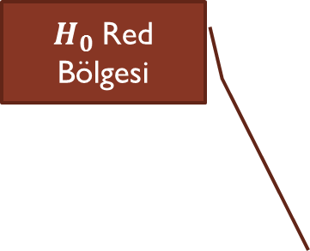




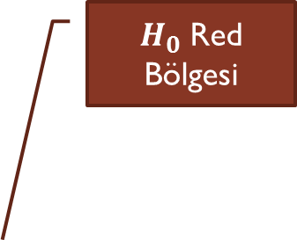

$H_{0}$ Kabul ve Red Bölgeleri (Çift Yönlü)
$H_{0}$ Kabul Bölgesi
$H_{0}$ Red Bölgesi
$H_{0}$ Red Bölgesi
1-$α$
$α$/2
$α$/2
A1
A2
Z
0

Slide 18


$H_{0}$ Kabul ve Red Bölgeleri (tek yönlü büyük)
$H_{0}$ Kabul Bölgesi
$H_{0}$ Red Bölgesi
1-$α$
$$α$$
A
Z
0

Slide 19


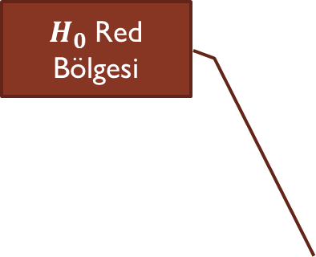
$H_{0}$ Kabul ve Red Bölgeleri (tek yönlü küçük)
$H_{0}$ Kabul Bölgesi
$H_{0}$ Red Bölgesi
1-$α$
$$α$$
A
Z
0

Slide 20
Hipotez testleri
Olasılık dağılımları başlığı altında bahsedildiği gibi, istatistik testler teorik olasılık dağılımlarına göre yorumlanırlar.
Test istatistiğinden elde ettiğimiz değeri teorik dağılımımızın olasılık yoğunluk fonksiyonunun (çan eğrisi) iki veya bir ucu ile karşılaştırarak p değerimizi elde ederiz.
Bilgisayar programları bu değeri otomatik olarak verir.
p değeri, değişkenler arasındaki farklılığın şans eseri olma olasılığını verir.

Slide 21
Örnek
Veri setimizde kadınlarla erkeklerin boylarını karşılaştırmak istiyoruz.
Erkeklerin VEYA kadınların boylarının daha uzun olabileceğini varsayıyoruz. İki yönlü hipotez kurmalıyız:
H₀: boy uzunluğu açısından kadınlarla erkekler arasında fark yoktur.
H₁: boy uzunluğu açısından kadınlarla erkekler arasında fark vardır.
“boy” numerik bir değişken. “erkekler” ve “kadınlar” olmak üzere birbirinden bağımsız iki grup var.
  Bu analiz için uygun test olan “bağımsız örneklerde t testi” yaparak çıkan p değerine göre sonucu yorumlayabiliriz.

Slide 22
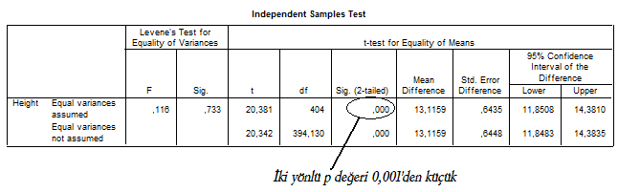
Analyze > Compare Means > Independent-Samples t test [“Test variables” kutusuna “height” değişkenini, “Grouping variable” kutusuna “sex” değişkenini koyalım. “Define Groups” butonunu tıklayıp “Group 1” için 1, “Group 2” için 2 yazalım > Continue > OK. Aşağıdaki çıktıyı elde ederiz:

Slide 23
p değerinin yorumlanması
Sağlık bilimlerindeki çalışmalar için genelde 0,05’ten küçük bir p değeri anlamlılık için yeterli sayılmaktadır.
  Yanılma payının çok daha önemli olduğu astronomi gibi bilim dallarında p değerleri için çok daha küçük sınırlar kullanılmaktadır.
  Görüldüğü gibi bu sınırın belirlenmesi nispeten subjektiftir.
  Hata yaptığımızda ciddi sonuçlar oluşabilecekse p değerini %5 yerine %1 veya binde bir alabiliriz.
Buna testimizin anlamlılık düzeyi deriz ve makalemizde de ‘p anlamlılık düzeyi %5 alınmıştır’ gibi ifade ederiz.
Verilerimiz normal dağıldığından elde ettiğimiz test istatistiği sonucunu normal dağılım bilgilerimizi kullanarak yorumlayabiliriz.

Slide 24
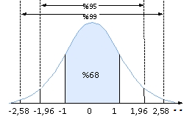
Standart normal dağılımda verilerin %1’i 2,58 standart sapma sınırındadır.
Bu durumda bizim bulduğumuz değer %0,1 (p<0,001) sınırından da ötededir.

Slide 25
Z | .00 | .01 | .02 | .03 | .04 | .05 | .06 | .07 | .08 | .09
.0 | .0000 | .0040 | .0080 | .0120 | .0160 | .0199 | .0239 | .0279 | .0319 | .0359
.1 | .0398 | .0438 | .0578 | .0517 | .0557 | .0596 | .0636 | .0675 | .0714 | .0753
.2 | .0793 | .0832 | .0871 | .0910 | .0948 | .0987 | .1026 | .1064 | .1103 | .1141
.3 | .1179 | .1217 | .1255 | .1293 | .1331 | .1368 | .1406 | .1443 | .1480 | .1517
.4 | .1554 | .1591 | .1628 | .1664 | .1700 | .1736 | .1772 | .1808 | .1844 | .1879
.5 | .1915 | .1950 | .1985 | .2019 | .2054 | .2088 | .2123 | .2157 | .2190 | .2224
.6 | .2257 | .2291 | .2224 | .2357 | .2389 | .2422 | .2454 | .2486 | .2517 | .2549
.7 | .2580 | .2611 | .2642 | .2673 | .2704 | .2734 | .2764 | .2794 | .2823 | .2852
.8 | .2881 | .2910 | .2939 | .2967 | .2995 | .3023 | .3051 | .3078 | .3106 | .3133
.9 | .3159 | .3186 | .3212 | .3238 | .3264 | .3289 | .3315 | .3340 | .3365 | .3389
1.0 | .3413 | .3438 | .3461 | .3485 | .3508 | .3531 | .3554 | .3577 | .3599 | .3621
1.1 | .3643 | .3665 | .3686 | .3708 | .3729 | .3749 | .3770 | .3790 | .3810 | .3830
1.2 | .3849 | .3869 | .3888 | .3907 | .3925 | .3944 | .3962 | .3980 | .3997 | .4015
1.3 | .4032 | .4049 | .4066 | .4082 | .4099 | .4115 | .4131 | .4147 | .4162 | .4177
1.4 | .4192 | .4207 | .4222 | .4236 | .4251 | .4265 | .4279 | .4292 | .4306 | .4319
1.5 | .4332 | .4345 | .4357 | .4370 | .4382 | .4394 | .4406 | .4418 | .4429 | .4441
1.6 | .4452 | .4463 | .4474 | .4484 | .4495 | .4505 | .4515 | .4525 | .4535 | .4545
1.7 | .4554 | .4564 | .4573 | .4582 | .4591 | .4599 | .4608 | .4616 | .4625 | .4633
1.8 | .4641 | .4649 | .4656 | .4664 | .4671 | .4678 | .4686 | .4693 | .4699 | .4706
1.9 | .4713 | .4719 | .4726 | .4732 | .4738 | .4744 | .4750 | .4756 | .4761 | .4767
2.0 | .4772 | .4778 | .4783 | .4788 | .4793 | .4798 | .4803 | .4808 | .4812 | .4817
2.1 | .4821 | .4826 | .4830 | .4834 | .4838 | .4842 | .4846 | .4850 | .4854 | .4857
2.2 | .4861 | .4864 | .4868 | .4871 | .4875 | .4878 | .4881 | .4884 | .4887 | .4890
2.3 | .4893 | .4896 | .4898 | .4901 | .4904 | .4906 | .4909 | .4911 | .4913 | .4916
2.4 | .4918 | .4920 | .4922 | .4925 | .4927 | .4929 | .4931 | .4932 | .4934 | .4936
2.5 | .4938 | .4940 | .4941 | .4943 | .4945 | .4946 | .4948 | .4949 | .4951 | .4952
2.6 | .4953 | .4955 | .4956 | .4957 | .4959 | .4960 | .4961 | .4962 | .4963 | .4964
2.7 | .4965 | .4966 | .4967 | .4968 | .4969 | .4970 | .4971 | .4972 | .4973 | .4974
2.8 | .4974 | .4975 | .4976 | .4977 | .4977 | .4978 | .4979 | .4979 | .4980 | .4981
2.9 | .4981 | .4982 | .4982 | .4983 | .4984 | .4984 | .4985 | .4985 | .4986 | .4986
3.0 | .4987 | .4987 | .4987 | .4988 | .4988 | .4989 | .4989 | .4989 | .4990 | .4990

Slide 26
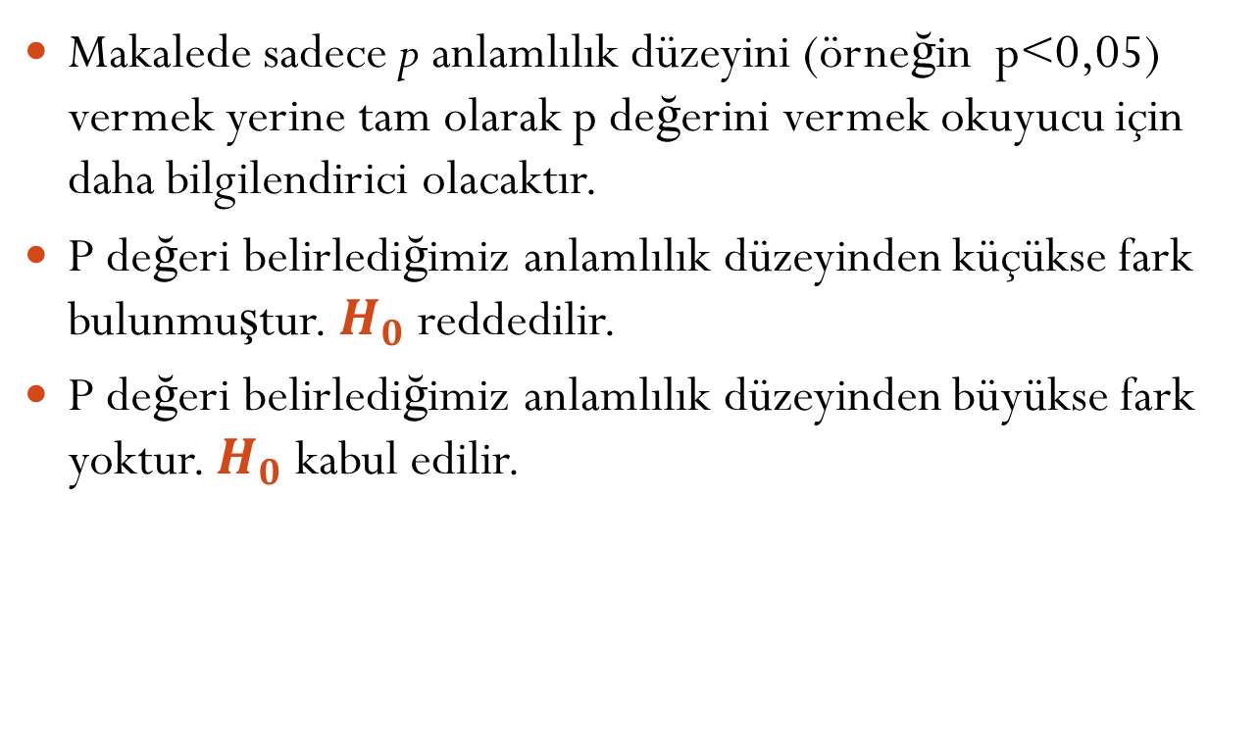
p değerinin yorumlanması
Makalede sadece p anlamlılık düzeyini (örneğin p<0,05) vermek yerine tam olarak p değerini vermek okuyucu için daha bilgilendirici olacaktır.
P değeri belirlediğimiz anlamlılık düzeyinden küçükse fark bulunmuştur. $H_{0}$ reddedilir.
P değeri belirlediğimiz anlamlılık düzeyinden büyükse fark yoktur. $H_{0}$ kabul edilir.

Slide 30
Kaynak
Aktürk Z, Acemoğlu H. Sağlık Çalışanları İçin Araştırma ve Pratik İstatistik. Anadolu Ofset: İstanbul, 2011.
Prof. Dr. Kemal Turhan. Biyoistatistik ppt. Sunumu.

